Slide 1
Curso de capacitación continuada en materia de radioprotección para Responsables de Protección Radiológica.
P-15 Aplicaciones médicas de la Radiaciones. Radiodiagnóstico y Radiología Intervencionista.

Slide 2
Objetivo
Que los participantes conozcan las diferentes aplicaciones médicas de las radiaciones en el Radiodiagnóstico y la Radiología Intervencionista.
Distinguir los principales tipos de equipos usados en estas prácticas.
2

Slide 3
CONTENIDO
Aspectos generales de los equipos generadores de Rayos X.
Fundamentos de la práctica de Radiodiagnóstico.
Principales equipos y técnicas usadas en el Radiodiagnóstico.
Fundamentos de la práctica de Radiología Intervencionista.
Principales equipos y técnicas usadas en Radiología Intervencionista.

Slide 4
El Radiodiagnóstico Médico,
fundamentos de la práctica

Slide 5
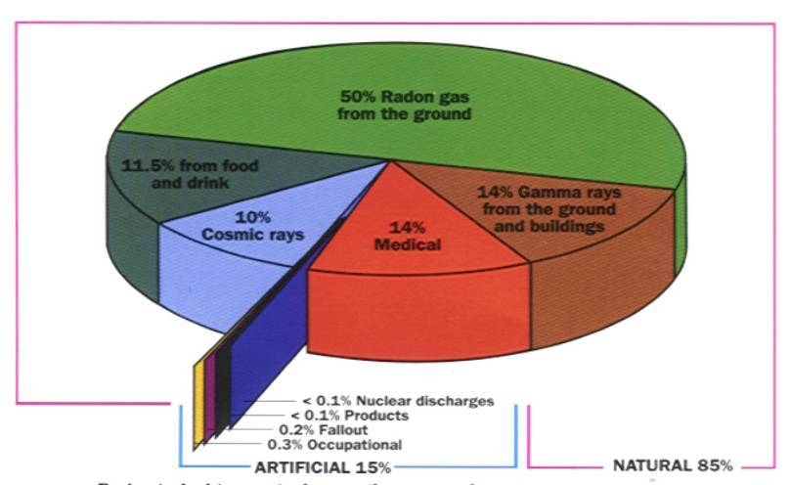
El Radiodiagnóstico Médico, fundamentos de la práctica
Los continuos avances tecnológicos han permitido incrementar la realización de exámenes radiológicos rutinarios, exhaustivos y detallados
Las exposiciones médicas a rayos x constituyen la principal contribución de exposición humana a fuentes artificiales de radiación ionizante
La necesidad de un alto nivel de seguridad es indiscutible

Slide 6
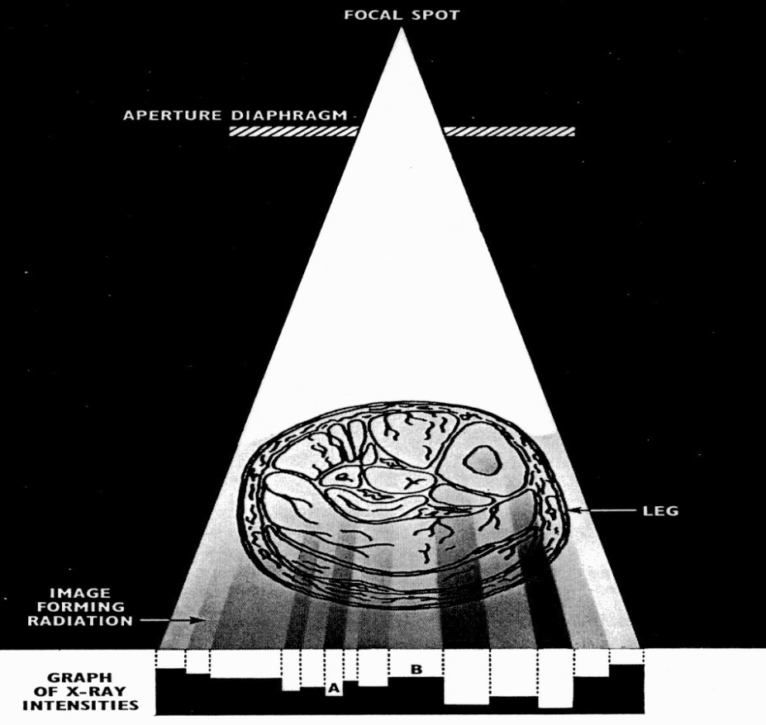
El Radiodiagnóstico Médico, fundamentos de la práctica
El propósito del radiodiagnóstico médico y estomatológico es proporcionar imágenes de las estructuras del cuerpo humano usando la información dada por la atenuación de un haz de rayos x a su paso a través de la región examinada.
Todos los equipos usados en el radiodiagnóstico incluyen: Generador, Tubo de Rayos X, Carcaza del tubo de Rx, Filtración, Colimador, Panel de control, Rejilla antidifusora y Sistema receptor de imagen

Slide 7
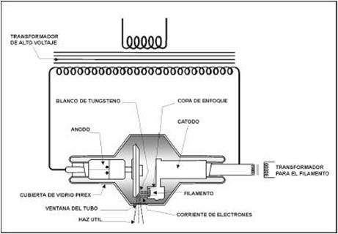

PRINCIPALES COMPONENTES DE UN EQUIPO DE RADIOGRAFÍA DE PROPÓSITOS GENERALES
GENERADOR
Transformador de baja tensión
Transformador de baja tensión (Permite encender y caldear el filamento.)

Slide 8
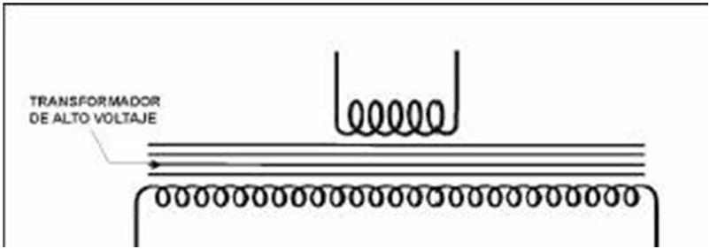
PRINCIPALES COMPONENTES DE UN EQUIPO DE RADIOGRAFÍA DE PROPÓSITOS GENERALES
GENERADOR
Transformador de alta tensión.
Transformador de alta tensión (Permite acelerar los electrones entre el cátodo y el ánodo)

Slide 9
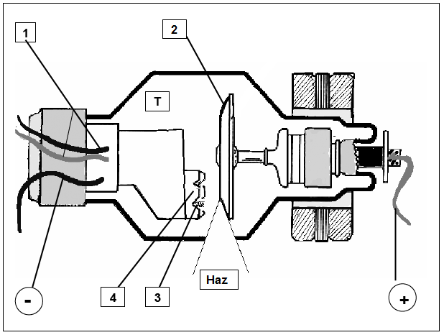
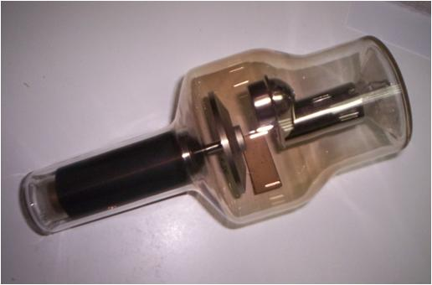
PRINCIPALES COMPONENTES DE UN EQUIPO DE RADIOGRAFÍA DE PROPÓSITOS GENERALES
2.Tubo de rayos X. Componentes
Circuito de baja tensión: Produce el calentamiento máximo o incandescencia del filamento emisor de electrones (5 - 40 voltios)
Filamento: Constituye la fuente de electrones, está fabricado de tungsteno, ya que este material posee alto punto de fusión (3370°C) y un alto Z.
  Ánodo: Disco de tungsteno que gira a gran velocidad (3000 -12000 rpm). Para equipos de mamografía puede ser de Rodio-Paladio o Molibdeno. Menor ángulo del disco mejor resolución
Cátodo: Poseen 1 o 2 Focos y una Copa de enfoque. Permite lograr un compromiso entre mejor resolución de la imagen - menor tiempo de exposición.
  Conformado por:
  1. Circuito de baja tensión.
  2. Ánodo
  3. Filamento
  4. Cátodo

Slide 10
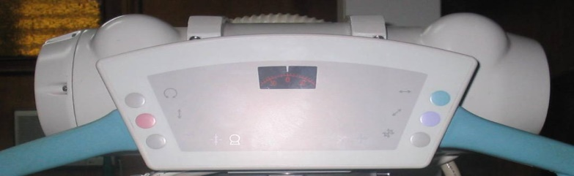
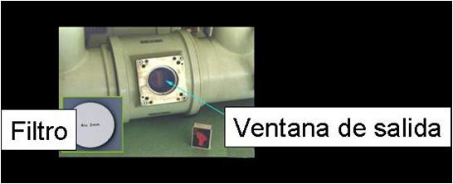
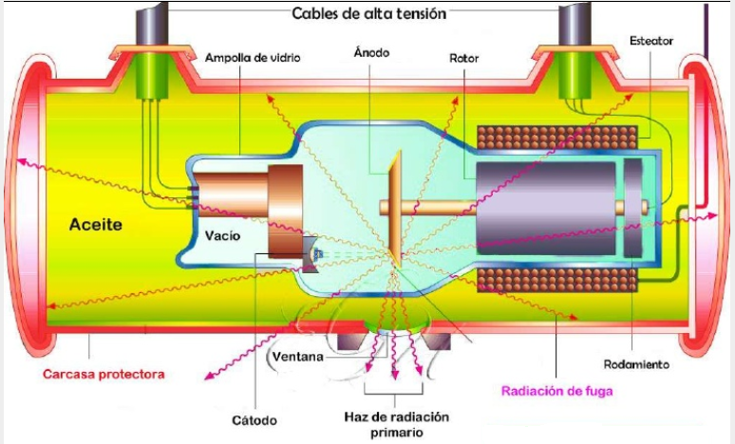
PRINCIPALES COMPONENTES DE UN EQUIPO DE RADIOGRAFÍA DE PROPÓSITOS GENERALES
3. Carcaza del tubo de rayos X. Componentes
Carcaza: Tiene como función principal, absorber la radiación incontrolada, inútil y perjudicial que no se dirige a la ventana. Siempre existe una mínima cantidad de radiación que se escapa de la carcaza a la cual se le denomina RADIACION DE FUGA.
Ventana: Espacio abierto de la carcaza por donde salen los Rx generados por el Tubo.
Refrigerante: En el interior de la Carcaza, rodeando al tubo, se coloca el refrigerante, que tiene además propiedades de aislantes eléctrico. Esto facilita la irradiación del calor generado por el tubo de Rx. El refrigerante puede ser Aire, Agua pero generalmente es Aceite.

Slide 11
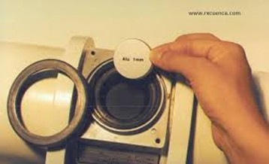
PRINCIPALES COMPONENTES DE UN EQUIPO DE RADIOGRAFÍA DE PROPÓSITOS GENERALES
4. FILTRACIÓN
La filtración es la interposición de materiales entre el haz de rayos X y el objeto que se desea radiografiar, para modifica el espectro de este haz eliminando la radiación de baja energía que aumenta la dosis en piel y empeora el contraste de la imagen. La filtración incluye:
Filtración Inherente: Se efectúa por los materiales no removibles del ensamble del tubo (pared de vidrio, aceite de enfriamiento, etc.).
Filtración Adicional: Típicamente aluminio (pero para propósitos especiales puede incluirse cobre, molibdeno, hafnium, etc.) es usada para modificar el espectro
Filtración Total = inherente + Adicional
Se expresa en términos de mm de Al (equivalente)

Slide 12
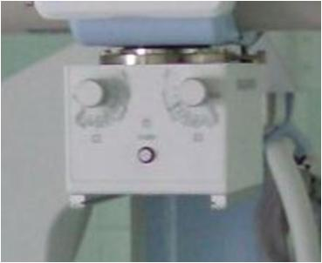
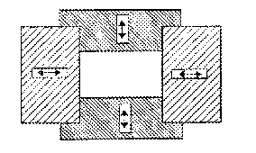
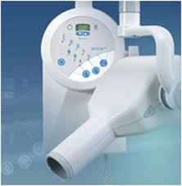
PRINCIPALES COMPONENTES DE UN EQUIPO DE RADIOGRAFÍA DE PROPÓSITOS GENERALES
5. Colimador
El haz de radiación útil se dirige al paciente, normalmente a través de un colimador ajustable que le permite al operador controlar el tamaño y forma del campo de radiación (con ayuda de un haz de luz). Pueden ser:
Sistema de diafragmas móviles o fijos.
Conos o láminas intercambiables.

Slide 13
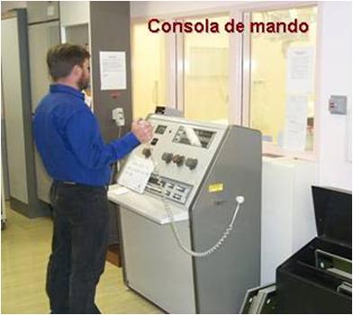
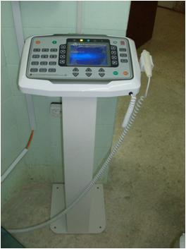
PRINCIPALES COMPONENTES DE UN EQUIPO DE RADIOGRAFÍA DE PROPÓSITOS GENERALES
6. Panel de Control
Su diseño puede ser variado, dependiendo de la complejidad del equipo. Puede incluir:
Selección independiente del kV, mA y t
Selección independiente del kV, mA
Selección del kV

Slide 14
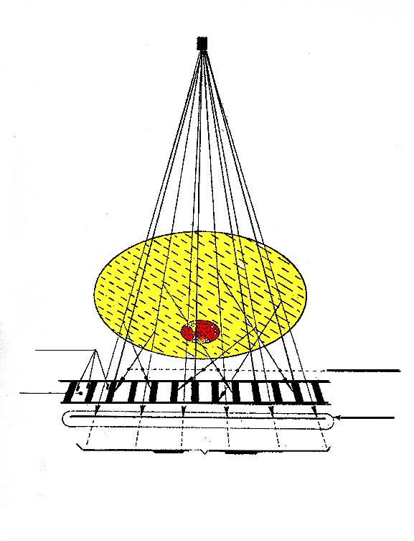
PRINCIPALES COMPONENTES DE UN EQUIPO DE RADIOGRAFÍA DE PROPÓSITOS GENERALES
7. Rejilla Antidifusora
Es un dispositivo que se coloca entre el paciente y el sistema de detección, con el objetivo de eliminar gran parte de la radiación dispersa que incide en el sistema de detección provocando:
Fuente de rayos X
Incremento del Contraste
Incremento de la Dosis
Paciente
Siempre se necesita establecer compromiso entre Calidad de Imagen y la Dosis al paciente
Rayos X
dispersos
Rejilla
Rayos X útiles
Película
y chasis

Slide 15
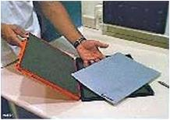
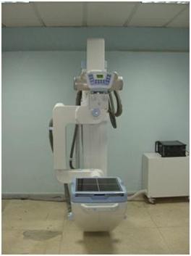
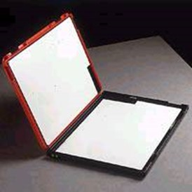
PRINCIPALES COMPONENTES DE UN EQUIPO DE RADIOGRAFÍA DE PROPÓSITOS GENERALES
8. Sistema de detección
Dispositivo diseñado para convertir una determinada cantidad de fotones de rayos-x en una imagen visible
Esta conversión puede ejecutarse por métodos diferentes que se agrupan como:
SISTEMAS DIGITALES:
1. Radiografía Computada.
2. Radiografía Digital de conversión directa o indirecta
SISTEMA PELÍCULAS Y PANTALLAS INTENSIFICADORAS.

Slide 16
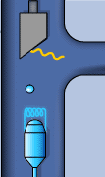
MECANISMO DE PRODUCCIÓN DE LOS Rayos X
Los Rayos X se producen por conversión de energía, cuando un haz de electrones acelerados es frenado súbitamente al chocar con un “blanco” (ánodo).
El 99 % de la energía de los electrones se transforma en calor y el 1% de esa energía genera los Rayos X.
Los rayos X pueden originarse mediante un mecanismo de “producción doble”, que frecuentemente se manifiesta de manera simultánea:
Radiación de frenado
Radiación característica

Slide 17
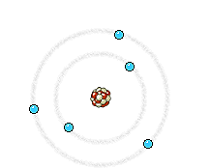
MECANISMO DE PRODUCCIÓN DE LOS Rayos X
PRODUCCIÓN DE RAYOS X. BREHMSTRAHLUNG (RADIACIÓN DE FRENADO). Es producida por la desaceleración de una partícula cargada, al pasar cerca al núcleo atómico, produciéndose una interacción electrostática. Esto trae como consecuencia pérdida de energía del electrón, la cual se emite en forma de rayos X. La radiación de frenado supone entre el 70 – 85 % de la totalidad de los Rx producidos.

Slide 18

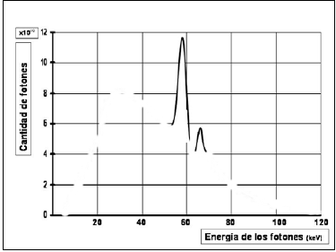
MECANISMO DE PRODUCCIÓN DE LOS Rayos X
PRODUCCIÓN DE RAYOS X. RADIACIÓN CARACTERISTICA. Ocurre cuando un electrón de alta energía puede producir la salida de un electrón cercano al núcleo. La vacante así producida se rellena por el salto de otro electrón de una capa superior, con mayor energía. Esa diferencia de energía entre niveles (característica del átomo) se transforma en radiación X característica. La radiación característica supone entre el 15 – 25 % de la totalidad de Rx producidos.

Slide 19
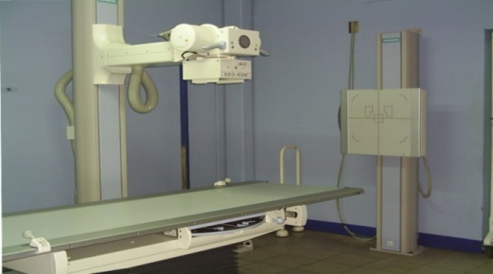
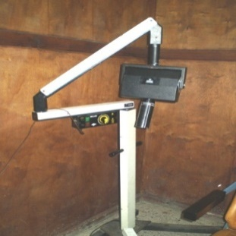
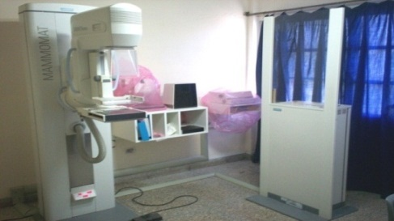
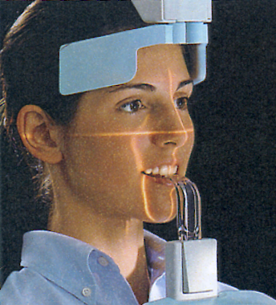
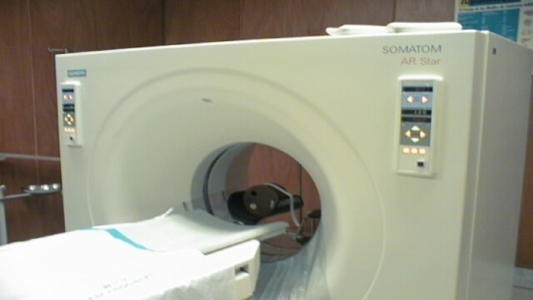
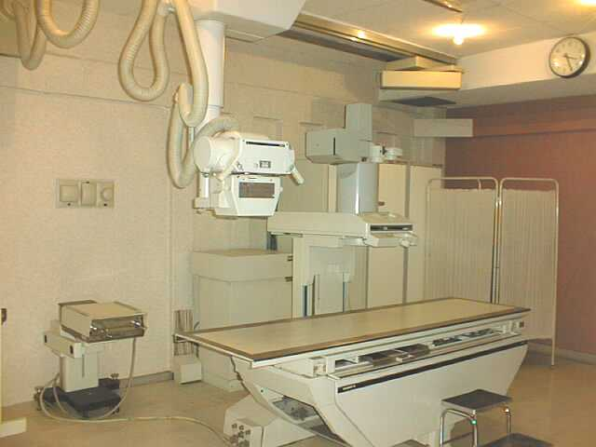
El Radiodiagnóstico Médico, fundamentos de la práctica
Existe una amplia gama de equipos para el radiodiagnóstico médico y estomatológico que se usan atendiendo a las necesidades diagnósticas.
Pueden encontrarse desde los equipos más simples y conocidos como los empleados en el radiodiagnóstico de propósito general hasta equipos muy complejos y con propósitos específicos como los equipos de mamografía, fluoroscopia o de tomografía computarizada

Slide 20
Equipos para Radiología Dental
Radiografía “intraoral”
Panorámico (OPG)
Cefalométrico (cef.)
Tomografía dental de haz cónico (CBCT)

Slide 21
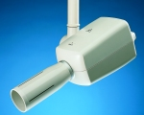
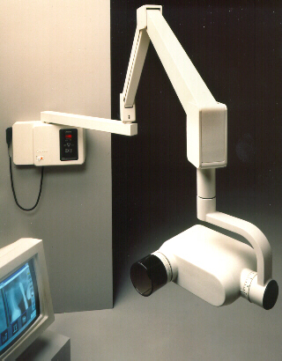
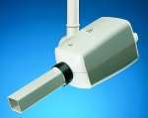
Equipos de rayos X dentales intraorales
Tubo dental estándar
Usa un receptor de imagen intraoral
El tubo de rayos X es extraoral
Tensión del tubo: 60 kV (mínimo)
Filtración
  1.5 mm Al si <70 kV
    2.5 mm Al (1.5 mm permanente) si >70 kV
Tamaño del campo
    ≤4x5 cm al final del colimador rectangular
    ≤6 cm diámetro colimador cilíndrico
Distancia mínima foco-piel
  200 mm
Tubos de ánodo fijo

Slide 22
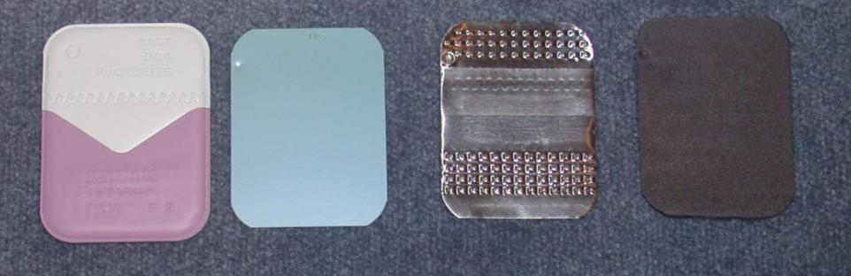
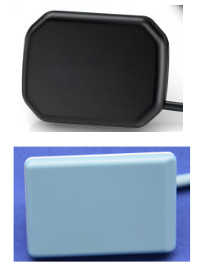
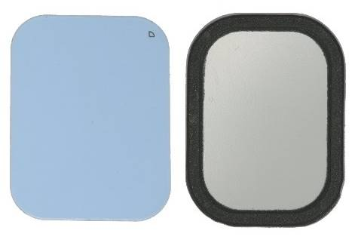
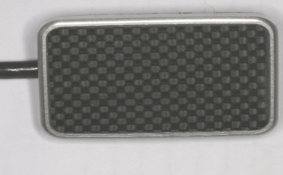
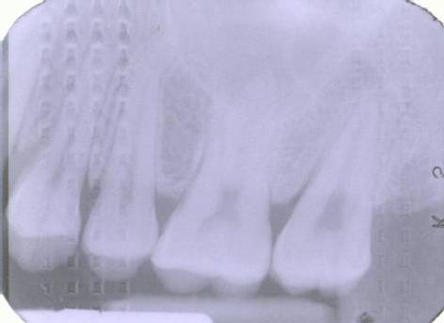
Equipos de rayos X dentales intraorales
Receptor de image:
Película
Digital

Slide 23
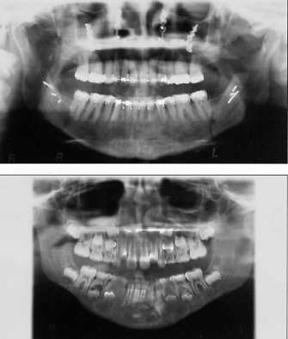
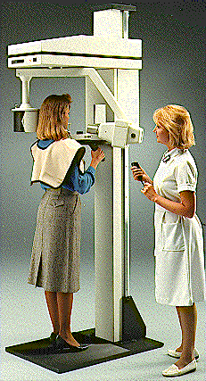
Equipo panorámico de rayos X
  Tensión del tubo: 60-85 kV
  Intensidad de corriente: 1-10mA
  (Nueva generación: kV & mA varían durante la adquisición, siendo mayor cuando el tubo está en la posición posterior de la cabeza)
  Tiempo de exposición: 5-18 s
  Filtración: >2.5 mmAl
  Tamaño del foco: 0.5 mm
El resultado es una radiografía panorámica donde solo las estructuras a lo largo del arco dental están “en foco”

Slide 24
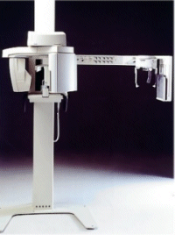
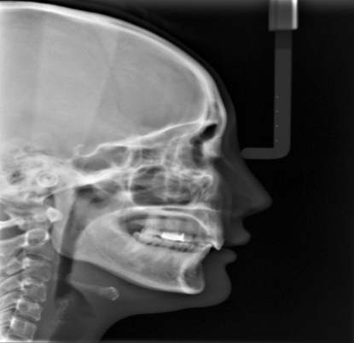
Equipamiento de rayos X para cefalometría
Usado para evaluar relación entre puntos anatómicos de la dentadura, la mandíbula y el cráneo
  Ortodoncia y
  Cirugía maxilofacial
B
A
C
  Proyecciones AP y LAT
  Distancia foco receptor: 150-200 cm
  Habitualmente están combinados con unidades panorámicas o de CBCT

Slide 25
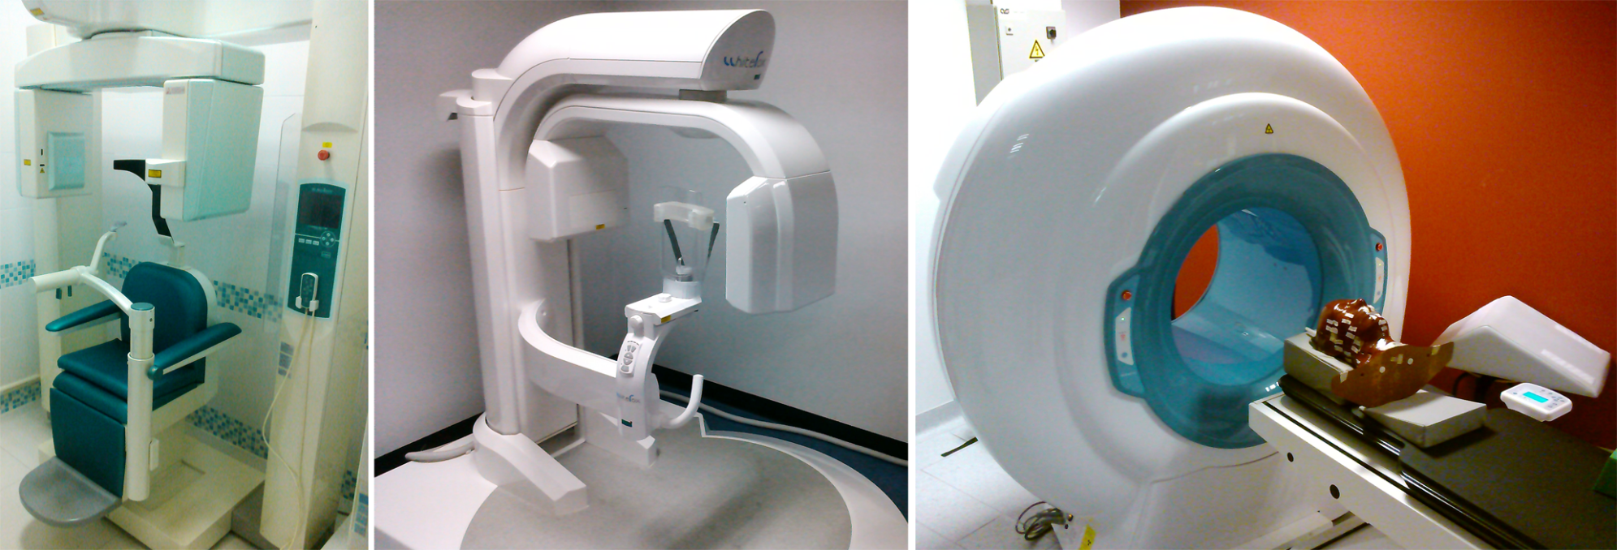
Equipos de Tomografía dental de haz cónico (CBCT)
Técnica digital
El receptor de imagen es un “detector de Panel Plano”

Slide 26
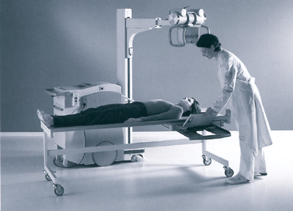

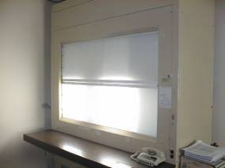
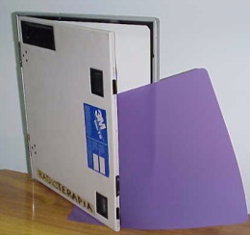
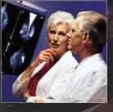
EQUIPOS DE RADIOGRFÍA CONVENCIONAL

Slide 27
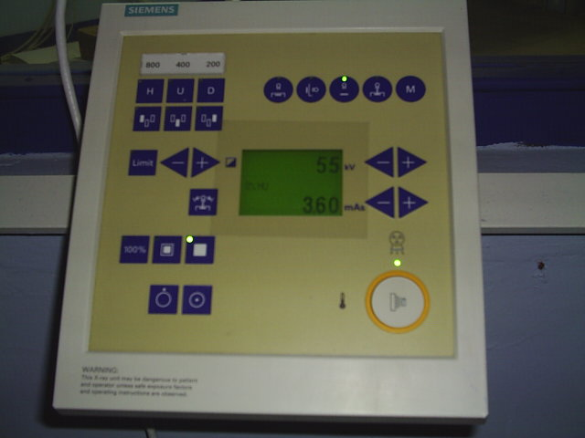
EQUIPOS DE RADIOGRFÍA CONVENCIONAL
  Tensión del tubo: 40-150 kV
  Corriente:
    foco fino, 200mA
    Foco grueso: >350mA
  Tiempo de exposición: ms-2s
  Filtración: >2.7 mmAl
  Tamaño del foco:
  Fino: 0.6-1 mm
  Grueso: 1.2-2 mm
  Material del ánodo: Tungsteno

Slide 28
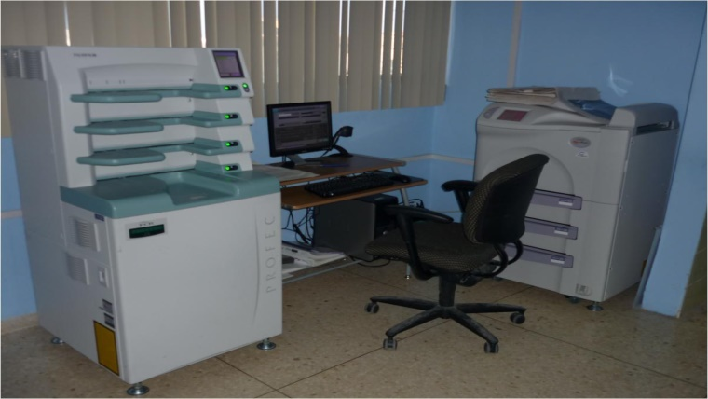
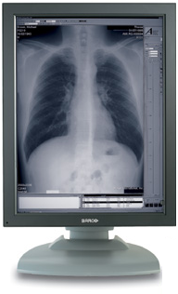
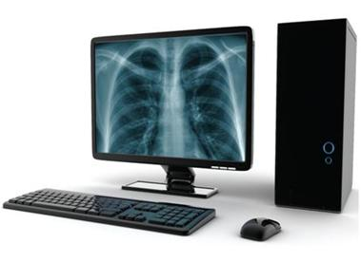
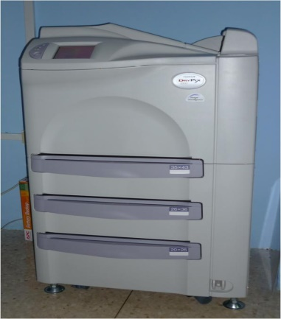

EQUIPOS DE RADIOGRFÍA CONVENCIONAL
Receptor de imágenes
Sistemas de Radiografía computarizada (CR)

Slide 29





EQUIPOS DE RADIOGRFÍA CONVENCIONAL
Receptor de imágenes
Sistemas de Radiografía Digital Directa (DR)

Slide 30


Equipos de Mamografía

Slide 31




¿POR QUÉ SE NECESITAN EQUIPOS ESPECIALES PARA MAMOGRAFÍA?
1. POR LAS CARACTERÍSTICAS DE LA MAMA
Varía el espesor desde la pared del tórax hasta el pezón.
Es muy similar la composición y densidades de esta estructura (glandular, adiposo, vascular).
2. POR LAS CARACTERÍSTICAS DE LOS DETALLES DE DIAGNÓSTICO
Tejido patológico con densidades muy parecidas al tejido normal de la mama.
Patologías muy pequeñas (Micro calcificaciones.) y muy delgadas (fibras)
3. POR LA NECESIDAD DE OBTENER IMÁGENES EN DISTINTAS PROYECCIONES
Se requiere visualizar toda la mama.
Reducir la influencia de la superposición de estructuras.

Slide 32



EVOLUCION DE LOS MAMOGRAFOS
Mammomat 3000. Änodos de Mo y W. 1993
Primer equipo mamográfico comercial
Senographe (CGR), 1967
Primer prototipo de equipo mamográfico con ánodo de molibdeno

Slide 33

EVOLUCION DE LOS MAMOGRAFOS
Mamografía digital
Sistemas CR (Computed Radiography)
Utilizamos el mismo mamógrafo de los sistemas de película radiográfica
Requiere sistemas que garanticen suficiente resolución espacial (< 70µm)

Slide 34

EVOLUCION DE LOS MAMOGRAFOS
Mamografía digital
Primer equipo mamográfico digital de uso clínico Senographe DMR 2000 D (CGR), 2000

Slide 35



EVOLUCION DE LOS MAMOGRAFOS
Tomosíntesis

Slide 36


COMPONENTES BÁSICOS DEL ESTATIVO Y EL RECEPTOR DE IMAGEN
foco

Slide 37


CARACTERÍSTICAS DE UN TUBO DE RAYOS X DE MAMOGRAFÍA
CARACTERÍSTICAS GEOMÉTRICAS
Cátodo próximo a la cabeza de la paciente y el ánodo en la parte del brazo del equipo
Foco situado en la vertical al tablero en el borde correspondiente a la pared del tórax.
→Evita que:
Parte del haz primario penetre al interior del Tórax
Pérdida de información de una región de la mama.
Foco
Colimador
CORRECTO
INCORRECTO
Compresor
Pérdida de información
tablero
rejilla

Slide 38


SISTEMA DE COMPRESIÓN
Disminuye el espesor de la mama y se hace más uniforme.
Disminuye superposición de las diferentes estructuras en la mama.
Densidad óptica uniforme
Disminuye dispersión y absorción
Posible emplear menores kV
Uso de menores tiempos de exposición
Disminuye posibilidad de movimiento de la paciente.
Mayor Contraste, Mejor Resolución, Menor borrosidad, Menor Dosis

Slide 39

CONTROL AUTOMÁTICO DE EXPOSICIÓN
Características principales:
Detector generalmente en forma de D y aproximadamente 10 cm² de área.
Varias posiciones (al menos 3) de colocación. Cerca de 8 cm de desplazamiento desde la pared torácica.
Son calibrados en función de parámetros de calidad de imagen y dosis

Slide 40




Tomografía computarizada

Slide 41

¿Qué es la Tomografía Computarizada (TC)?
La Tomografía Computarizada es una modalidad de imagen que produce una representación bidimensional de una lasca o rebanada (slice) del cuerpo humano

Slide 42


¿Qué es la Tomografía Computarizada (TC)?
Un haz colimado de Rayos X en forma de abanico atraviesa transversalmente al cuerpo.
Se producen imágenes de la sección transversal de la región estudiada.
Las imágenes transversales del objeto representan rebanadas o lascas (slices) de esa región.
Permite visualizar también diferentes tejidos blandos tales como cerebro, riñones, páncreas o pulmones sin el efecto de la superposición.

Slide 43






Ventajas de la tomografía computarizada
Se elimina la superposición de sombras en la imagen obtenida.
Las imágenes de las estructuras conservan las mismas proporciones, sin distorsiones.
Alta resolución de bajo contraste, que le permite distinguir perfectamente entre órganos con densidades muy similares. Ej: riñones y páncreas
Se obtiene una serie de imágenes digitales que pueden ser manipuladas después de adquiridas.

Slide 44



Sistema helicoidal
Tecnología de los anillos deslizantes
Tubos de rayos X de alta Potencia
Algoritmos de interpolación

Slide 45

CT Helicoidal
La velocidad de la mesa a través del Gantry define el espaciamiento de las hélices
Pitch = (distancia recorrida por la mesa/rotación)/espesor del haz
Velocidad = 10 mm / rotación
Espesor = 10 mm
Pitch = 1
V = 20 mm/1 rotación
Espesor = 10 mm
Pitch = 2

Slide 46
Multicortes
X-ray Tube
Tube Collimator
Collimated Slice
Detector Collimator
1-Row Detector
8-Row Detector
Single row detector CT Scanner
Multiple row detector CT scanner

Slide 47

MDCT: ventaja en resolución
4-Slice 2-Slice 1-Slice
4x2.5mm; 25 mm/sec 2x5.0mm; 25 mm/sec 10mm; 25 mm/sec
700 mm covertura; 28 sec; 120kV / 130 mAs

Slide 48
La Radiología Intervencionista. Fundamentos de la Práctica

Slide 49

La Radiología Intervencionista. Fundamentos de la Práctica
La radiología intervencionista es una práctica en la cual la imagen fluoroscópica de Rayos X guía al radiólogo o al médico especialista durante procedimientos terapéuticos tales como:
cardiovascular y endovascular
neuroradiología (biopsias, embolias, etc.)
intervenciones gastrointestinales percutáneas
radiología genitourinaria (biopsias, ablación de tumores, colocación de ‘stents’)
En esta práctica se usan equipos de fluoroscopía dedicados a radiología intervencionista y estos equipos cuentan con:
Tubo de Rx.
Mesa Radiológica.
Sistema de detección.

Slide 50



Equipos de FLU Telecomandados
Tubo de RX sobre mesa
Tubo de RX bajo mesa
Telecomando digital con panel plano

Slide 51


Arcos en C móviles
Detector de panel plano
Silicio amorfo
1024 x 1024 pixeles
Septiembre 2006: First FDA Clearance for a Mobile C-Arm with Flat-Panel Detector
Panel plano digital
  Intensificador de imagen

Slide 52

  Angiógrafos (Digital, doble Arco)

Slide 53



La Radiología Intervencionista. Fundamentos de la Práctica
1. Tubo de Rayos X
Cuenta con una filtración adicional en el haz de rayos X (comúnmente filtros de cobre) que reduce el número de fotones de baja energía y como consecuencia, reduce la dosis en la piel del paciente.
Cuenta con colimadores que permiten reducir la zona irradiada al área de interés
Cuenta con atenuador en forma de cuña

Slide 54


La Radiología Intervencionista. Fundamentos de la Práctica
2. Sistema de detección.
Cuenta con el intensificador de imágenes cuya función es convertir el haz de rayos X que sale del paciente en una imagen visible (luz visible) y aumentar el brillo de esa imagen visible para que pueda ser registrada con facilidad por una cámara de video.
Cuenta con una cámara de televisión a la salida del tubo intensificador de imagen.

Slide 55


La Radiología Intervencionista. Fundamentos de la Práctica
2. Sistema de detección.

Slide 56

La Radiología Intervencionista. Fundamentos de la Práctica
Rejilla Antidifusora
Control Automático del Brillo
El CAB ajusta automáticamente la exposición, para mantener una imagen con brillo constante, independientemente del espesor de la región irradiada.

Slide 57


La Radiología Intervencionista. Fundamentos de la Práctica
Sistema de control de dosis.
Medidores del PKA (Producto Kerma Área)
Cuenta con una cámara de transmisión permite medir el producto (dosis x área) que recibe el paciente
Envía señales con indicaciones de PKA y de dosis en el monitor de la sala

Slide 58

Conclusiones:
La práctica de Radiodiagnóstico y Radiología Intervencionista es la mas usada por la humanidad.
Todos los equipos usados en esta práctica disponen de generadores de Rx como fuente de radiaciones ionizantes.
Las principales aplicaciones son:
  Equipos odontológicos.
  Equipos de Radiodiagnóstico de propósito general.
  Equipos de Mamografía.
  Equipos de Tomografía Computarizada.
  Equipos de Fluoroscopía.
  Equipos de Radiología Intervencionista.
Los RPR de instalaciones médicas deben conocer los equipos mas utilizados en esta práctica.
Notes:
Thank you!
58

